Slide 1

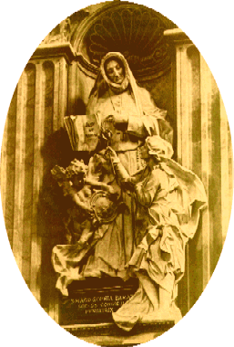

Złączmy się w radości przeżywania Roku poświęconego
ŻYCIU KONSEKROWANEMU
RADUJMY SIĘ RAZEM ZE ŚWIĘTĄ MAGDALENĄ ZOFIĄ
W 150 –tą ROCZNICĘ JEJ ODEJŚCIA DO DOMU OJCA!

Slide 2
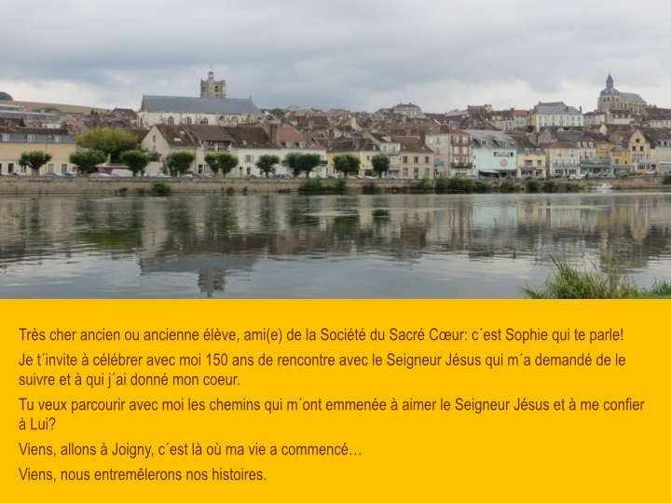
Św. Zofia Magdalena Barat, założycielka Zgromadzenia Najświętszego Serca Jezusa jest jedną z najwybitniejszych postaci XIX wieku. Urodziła się w 1779 roku w Burgundii, zmarła w 1865 r., Kościół wyniósł ją na ołtarze w roku 1925.
Wybitne znaczenie św. Magdaleny Zofii leży nie tylko w jej wielkiej świętości indywidualnej, lecz w owocach i promieniowaniu tej świętości; można bowiem z całą stanowczością i prawdą stwierdzić, że czynne apostolstwo – wychowanie dzieci i młodzieży –
objęło całą kulę ziemską.

Slide 3
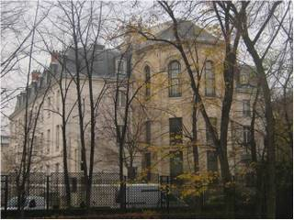

Dom Macierzysty w Paryżu
Dom Probacji
i miejsce gdzie zmarła św. Magdalena Zofia

Slide 4
Abp Paryża w momencie pogrzebu powiedział:
" U początku tego wieku (19-go)Matka Barat jest jedną z tych promieniejących postaci, które miały odbudować fundamenty zburzonej budowli, jaką jest wiara.

Slide 5
Nie lękam się powiedzieć, że formacja Zgromadzenia Sacre Coeur nie jest
jedynie pobożnym, godnym pochwały dziełem, jest to wydarzenie na skalę światową, a życie waszej świętej Założycielki jest także wydarzeniem, jakim było w innych epokach życie świętego Franciszka z Asyżu,
świętego Dominika, świętej Teresy z Avila, świętej Katarzyny ze Sieny.

Slide 6
Papież Leon XII je zatwierdził (1826r)
Grzegorz XVI potwierdził tę aprobatę dla Zgromadzenia, "dla którego nasza Umiłowana Córka tak się trudzi, którym zarządza
i kieruje z taką mądrością."
Pius IX pragnął, by Zgromadzenie objęło cały świat swoim oddziaływaniem.

Slide 7
Jej dzieło odpowiadało potrzebom chwili. Powstało po rewolucji francuskiej, gdy Francję, a za nią świat cały, zalała fala niedowiarstwa, materializmu, racjonalizmu i tych wszystkich chorób ludzkości, które dzisiaj z taką siłą znów grożą zagładą prawdziwym wartościom. Stąd aktualność postaci św. Magdaleny Zofii, jej zasad, nauk i wskazań.
Dzisiejszym „signum temporis” jest przecenianie wartości materialnych, natomiast lekceważenie, pogarda dla wartości duchowych, gorączka czynu opartego na skrajnym racjonalizmie, który liczy tylko na rozum i siły ludzkie. Święta całym swym życiem dowodzi, że trwałym jest tylko dzieło budowane na fundamencie nadprzyrodzonym. Magdalena Zofia pracuje energicznie i rozwija zdumiewającą działalność. Założone przez nią Zgromadzenie obejmuje swym wpływem wszystkie kontynenty.

Slide 8
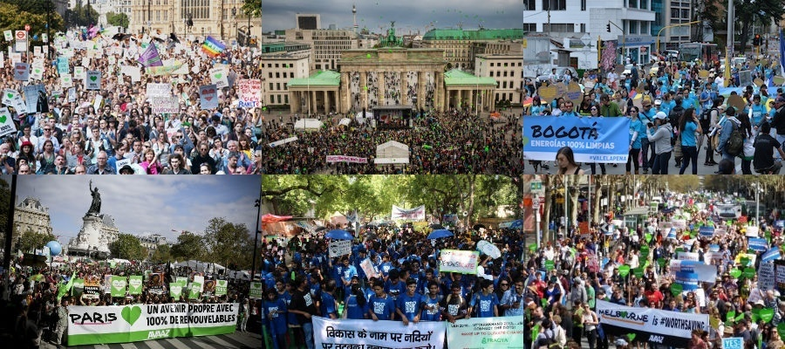
"Potrzebujemy Ciebie, Ciebie jedynie i nikogo innego...
Nikt inny, nikt spośród milionów, które żyją, nikt z tych, którzy legli na ziemi,
nie może dać nam, nędzarzom (skazanym na okrutne braki...)
nikt nie może nam dać dobra, które nas zbawi.
Wszyscy łakną Ciebie, nawet ci, którzy o tym nie wiedzą i ci,
którzy nie wiedzą tego, łakną o wiele więcej od tych, którzy wiedzą.
Głodnemu zdaje się, że szuka chleba, a on łaknie Ciebie,
spragniony wierzy, że szuka wody, a on pragnie Ciebie; schorzały roi o odzyskaniu zdrowia,
tymczasem jego chorobą jest nieobecność Twoja...
Oni wołają Ciebie, nie wiedząc, że Cię wołają
i krzyk ich jest niewypowiedzianie boleśniejszy od naszego". (Papini)

Slide 9
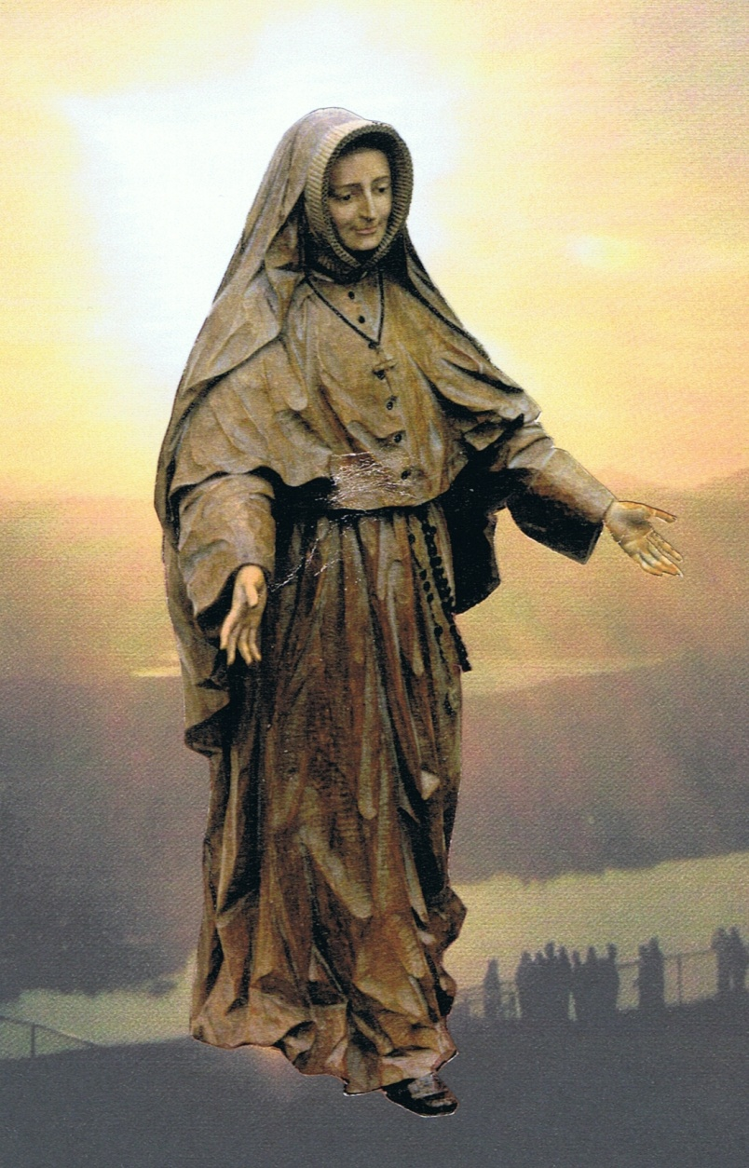
Wybrałem was, moje Zgromadzenie, gdyż ukochałem was ze szczególnym upodobaniem i ponieważ pragnę odnowić świat przez chrześcijańskie wychowanie
Pragnę pomnożyć apostołów mojej miłości i zasieję w wielu duszach powołanie do tego Zgromadzenia wybranego przez Moje Serce. Sprawię, że wielu ludzi zrozumie konieczność dawania dzieciom wykształcenia opartego na prawdach wiary, rozjaśnionego miłością, dobrocią i miłosierdziem Mojego Serca.
Jezus
przez S. JózefęMenendez

Slide 10
Pociągnę inne dusze ze słodyczą i mocą na drogę pokory i wielkoduszności, bo na tym polega prawdziwa miłość: pokora i wielkoduszność.
W ten sposób Zgromadzenie będzie miało niezbędne narzędzie,
aby wypełnić moje Dzieło w całym świecie."
.."Pragnę, by Zgromadzenie było księgą: każda z jego członków - jedną stroną, gdzie dusze i świat mogą przeczytać te słowa:
Jezus jest Miłością. Jezus jest Miłosierdziem. Jezus jest Dobrocią.
Pan Jezus dał Józefie na łożu śmierci ostatnie przesłanie dla Zgromadzenia:
"Niech Zgromadzenie podwoi wysiłki, by rozwijać życie apostolskie, ale niech nie zapomina, że jego Założycielka oparła je na modlitwie, życiu wewnętrznym i pokorze.
Kocham Zgromadzenie.
Poprowadzę moje Dzieło.

Slide 11

św. Magdalena Zofia w ostatnich słowach przez Siostrę Józefę skierowała do Zgromadzenia następujące zdanie:
Niech Zgromadzenie zawsze utrzymuje się
w pokorze. Niech miłość siostrzana panuje pomiędzy
wszystkimi jego członkami. Niech wszystkie członki
tego drogiego Zgromadzenia żyją w zjednoczeniu z Sercem,
które się im oddało z miłości; niech pracują bez
ustanku.
Cytaty pochodzą z: "Upodobania Serca Jezusa względem Zgromadzenia”.
Niech nigdy nie zapomną,
że są Oblubienicami
i Ofiarami.”

Slide 12
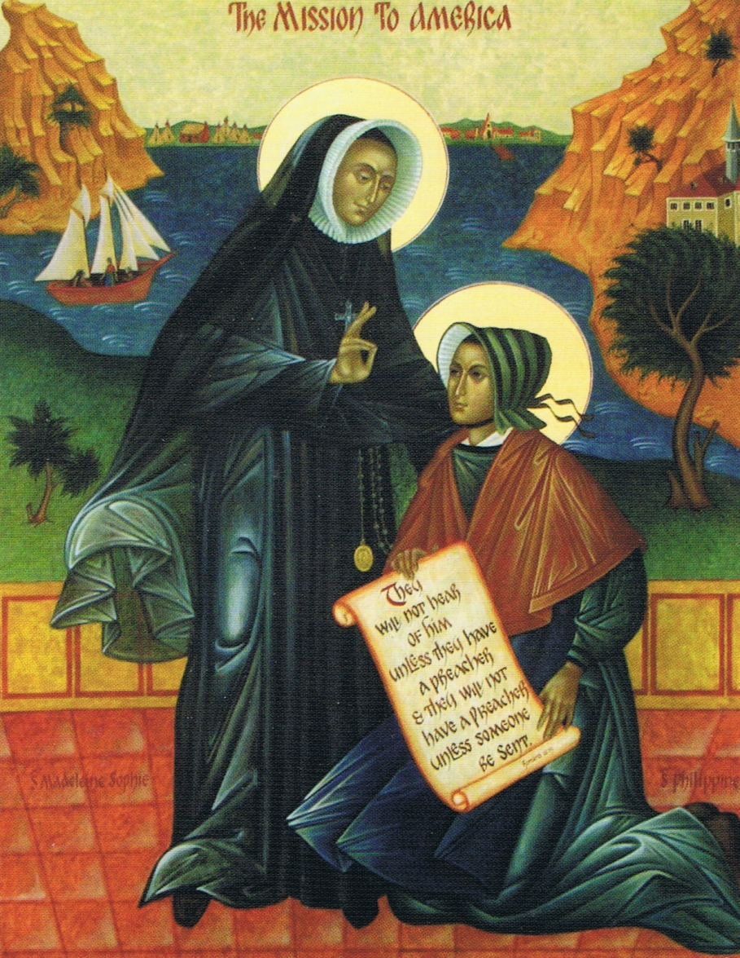
Moje ręce otrzymały od Pana
moc uzdrawiania serca każdej
z moich córek - z tego wszystkiego, co przeszkadza kochać.
Niech każda prosi mnie o położenie moich rąk na swoim sercu.
Jedyną troską moich córek powinno być zbawienie dusz.
Żyję i jestem blisko każdej.
Pokora, pokora, pokora.
Pokora otwiera obfitość łask.
Właśnie dlatego, że uczyniłam się maleńką, Jezus mnie napełnił.
(Przesłanie św. Magdaleny Zofii.
Przekazała je M. Helen Mc Laughlin
w Grabowie, latem 1998r.)

Slide 13
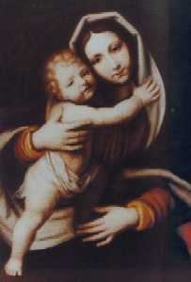
Modlitwa św. Magdaleny Zofii
do Matki Boskiej Bolesnej
Maryjo, Matko boleści i miłości, przeniknięte najgłębszą wdzięcznością za niezliczone łaski. jakimi obdarzyłaś to małe zgromadzenie, uroczyście wyznajemy, że zawdzięcza ono wszystko Twojej macierzyńskiej opiece i zasługom Twego przebitego Serca. Dokończ swoje dzieło...
Miłość dała Ci krzyż, niechaj krzyż da nam miłość. Lecz niech nigdy nie istnieje
dla oblubienic Serca Jezusa inny krzyż, niż Krzyż Jezusa. Obyśmy nosiły w sobie Krzyż
Jezusa Chrystusa, cierpienia Jego Męki, pamięć Jego ran. Spraw, byśmy poranione
i umęczone jak On, pokochały krzyż dla Jego miłości.

Slide 14
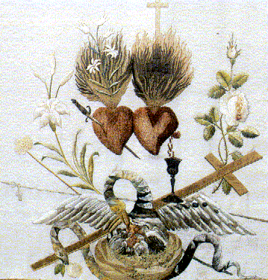
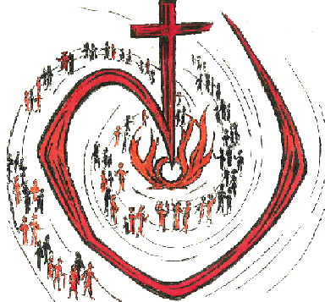
C O R
u n u m

